Slide 1
Lions Quest – „Erwachsen werden“
an der Sekundarschule Nordeifel

Slide 2
Was ist Lions Quest?
Ein Life-Skills-Programm zur Förderung von Lebenskompetenzen durch soziales und emotionales Lernen (SEL)
1984 entwickelt vom Lions Club International
In Deutschland in über 1.000 Schulen und auch in vielen anderen Ländern erfolgreich umgesetzt

Slide 3
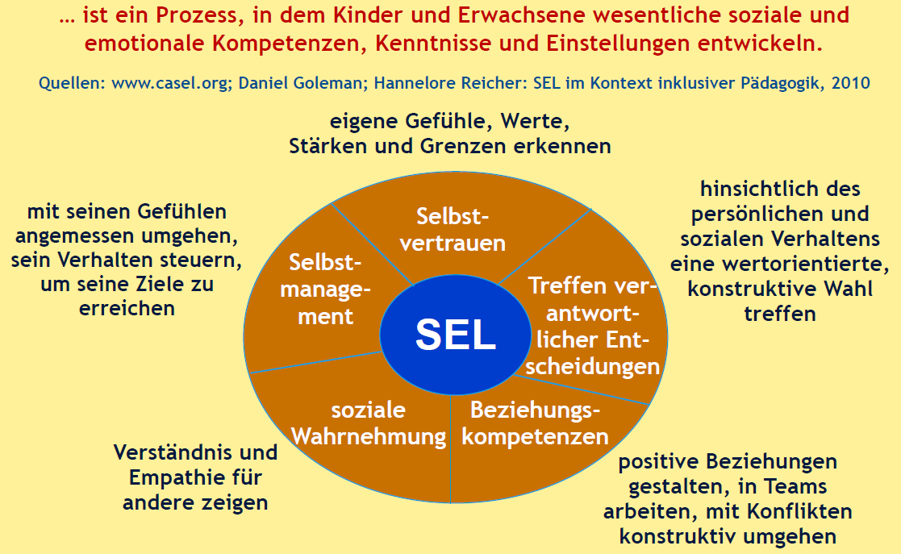
Was bedeutet soziales und emotionales Lernen?
SEL

Slide 4
Was ist das Ziel von Lions Quest?
Ziel ist es, die Persönlichkeit von Jugendlichen zu stärken,
damit sie Belastungen besser bewältigen
und widerstandsfähiger gegenüber den Risiken und Herausforderungen der Pubertät werden

Slide 5
Risikofaktoren während der Pubertät
Konsumverhalten mit dem Risiko der Verschuldung
Schulversagen oder Schulflucht
Häufige Konflikte, Gewaltanwendung
Missbrauch von Internet bzw. Medien
Suchtverhalten (Alkohol, Zigaretten, Drogen)
Ausbildung von Essstörungen
Jugendkriminalität (Ladendiebstahl, Vandalismus)

Slide 6
Wie stärkt das Programm die Persönlichkeit von Jugendlichen?
Es stärkt
die Entwicklung von Selbstvertrauen und Selbstwertgefühl
die Fähigkeit, Freundschaften zu schließen
die Erfahrung im Umgang mit eigenen Gefühlen
die Fähigkeit, Entscheidungen zu treffen
die Fähigkeit, kritisch zu denken und verantwortlich zu handeln

Slide 7
Was bedeutet die Arbeit mit Lions Quest an der Sekundarschule Nordeifel?
Arbeit mit einem evaluierten ausgearbeiteten Konzept
Einbindung des Programms in den Stundenplan mit 1 Stunde pro Woche
Start in Klasse 5 und geplant fortlaufend bis Klasse 8
Durchführung mit LQ-zertifizierten Lehrkräften
Verankerung von Lions Quest im Schulprogramm

Slide 8
Wie wird Lions Quest im Unterricht umgesetzt?
Angelegt als Langzeitprogramm
Angeleitet durch Lehrer*innen, die das Vertrauen der jeweiligen Klasse genießen
Arbeit mit alters- und entwicklungsgerechten Themen und Fragestellungen
Arbeit in einer angstfreien, entspannten Lernatmosphäre, losgelöst von einzelnen Personen oder Situationen

Slide 9
Überblick über die einzelnen Themen:
Kapitel 1 Gute Gemeinschaft
Kapitel 2 Gesundes Selbstvertrauen
Kapitel 3 Vielfältige Gefühle
Kapitel 4 Wichtige Menschen
Kapitel 5 Klärende Kommunikation
Kapitel 6 Kluge Entscheidungen

Slide 10
Kapitel 1
Wir lernen unsere neue Klassengemeinschaft kennen:
Ich bin ich – und wer bist du?
Ich stelle dich vor
Gemeinsames und Unterschiedliches
Wie gehen wir miteinander um?
Sich auf Verhaltensregeln einigen
Über Verhaltensregeln nachdenken
Über Verhaltensregeln verhandeln

Slide 11
Miteinander arbeiten und Herausforderungen gemeinsam bewältigen:
Künstlerwerkstatt
Spielwerkstätten
Kooperationswerkstätten
Konstruktionswerkstatt

Slide 12
Kapitel 2
Was können wir tun, um unser eigenes Selbstvertrauen, aber auch das Selbstvertrauen anderer Menschen zu stärken?
Der Hocker des Selbstvertrauen
Fähigkeiten fördern Selbstvertrauen
Erfolge mit anderen teilen
Hör mir bitte zu!
Hilfen für gutes Zuhören
Ich finde dich klasse!

Slide 13
Verantwortung übernehmen
Zeitmanagement
Verantwortungsvolles Verhalten
Genau hinschauen statt vorschnell bewerten
Werte sind Wegweiser
Entscheidungen und Verantwortung

Slide 14
Kapitel 3
Um über Gefühle sprechen zu können, ist es wichtig, dass man diese benennen und unterscheiden kann:
Was ist das für ein Gefühl?
Gefühle darstellen und beschreiben.
Verschiedene Menschen – verschiedene Gefühle:
Unterschiedliche Gefühle entdecken.

Slide 15
Der Umgang mit negativen Gefühlen - Gefühle und Handlungen in eine positive Richtung leiten:
Alles im Eimer?
Auf die Einstellung kommt es an
Was mich auf die Palme bringt
Drei Fragen bei Ärger und verletzten Gefühlen
Bei Stress einen kühlen Kopf behalten
Was ist Gewalt?
Die Goldene Regel – auch im Netz

Slide 16
Kapitel 4
Im Angebot: Freundschaft
Neue Freunde finden
Zusammen geht es oft besser
Eine Freundschaft verändert sich
Das ist mein Zuhause, meine Familie
Familiengeschichte mit Gästen
Aufgaben und Verantwortungen zu Hause
Von Sorgen und vom Vorsorgen

Slide 17
Kapitel 5
Kennenlernen und Trainieren einer klärenden, lösungsorientierten Kommunikation in zwischenmenschlichen Ärger- und Konfliktsituationen:
Problemlösung durch Kommunikation
Umgang mit Ärger
Ich hab´ was falsch gemacht – und nun?
Mit Gruppendruck gut umgehen

Slide 18
Sich selbstsicher behaupten
Konflikte lösen ohne Streit
Ärgern, belästigen, schikanieren
Wenn alle gegen mich sind – Mobbing
Kommunikation mit den Menschen zu Hause
Konflikte konstruktiv lösen

Slide 19
Kapitel 6
Werte beeinflussen meine Entscheidungen
Gefühle und Verhalten
Klären und klug entscheiden
Nein sagen – wichtig, aber nicht einfach
Der erstaunliche Balanceakt des Körpers
Wünsche und Werte
Ein kleiner Blick in die Zukunft

Slide 20
Vorbilder
Was heißt „Erfolg“?
Fünf Schritte zum Ziel
Gemeinsam geht es leichter
Probiert, nicht geklappt: Noch mal!
„Lebenserinnerungen“

Slide 21
Voraussichtliche Lehrerverteilung -
Standort Simmerath
Klasse | LQ - Lehrer
5a | Fr. Jansen
5b | ----
6a | ----
6b | Frau Abend-Bussen + Herr Wiegand
7a | Fr. Hoch
7b | ----

Slide 22
Voraussichtliche Lehrerverteilung -
Standort Kleinhau
Klasse | LQ - Lehrer
5d | Fr. Jamrosy + Frau Guntermann
5e | Fr. Rogner + Fr. Lohbusch
6d | Fr. Abu Amna
6e | Fr. Vaßen + Fr. Schmidt
7d | Fr. Scholz
7e | Fr. Roeder
8d | Fr. Grießhaber
8e | Hr. Fahle + Fr. Lohbusch

